Slide 1

IOS – Instituto de Oportunidade Social
Aula CSS 11 - Grid CSS Layout - Parte 2

Slide 2

Objetivos
> Propriedades dos elementos filhos (Grid Items)
> grid-column-start
> grid-column-end
> grid-row-start
> grid-row-end
> grid-column
> grid-row
> align-self
> place-self

Slide 3
IOS – Instituto de Oportunidade Social
Propriedades dos elementos filhos (Grid Items)

Slide 4
Grid CSS Layout
Propriedades grid-column-start, grid-column-end, grid-row-start e grid-row-end
<reta> : pode ser o número da reta no grid ou o nome dela.
span <number>: o item irá ocupar a quantidade de trilhas que for especificado no parâmetro <number>.
span <name>: o item irá ocupar a quantidade de trilhas até a reta com o nome especificada no parâmetro <name>.
auto: indica auto posicionamento.

Slide 5
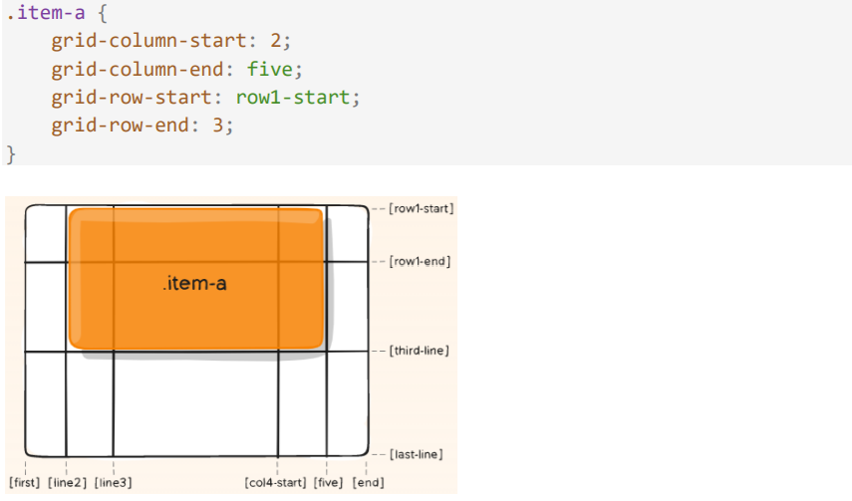
Grid CSS Layout
Exemplos

Slide 6
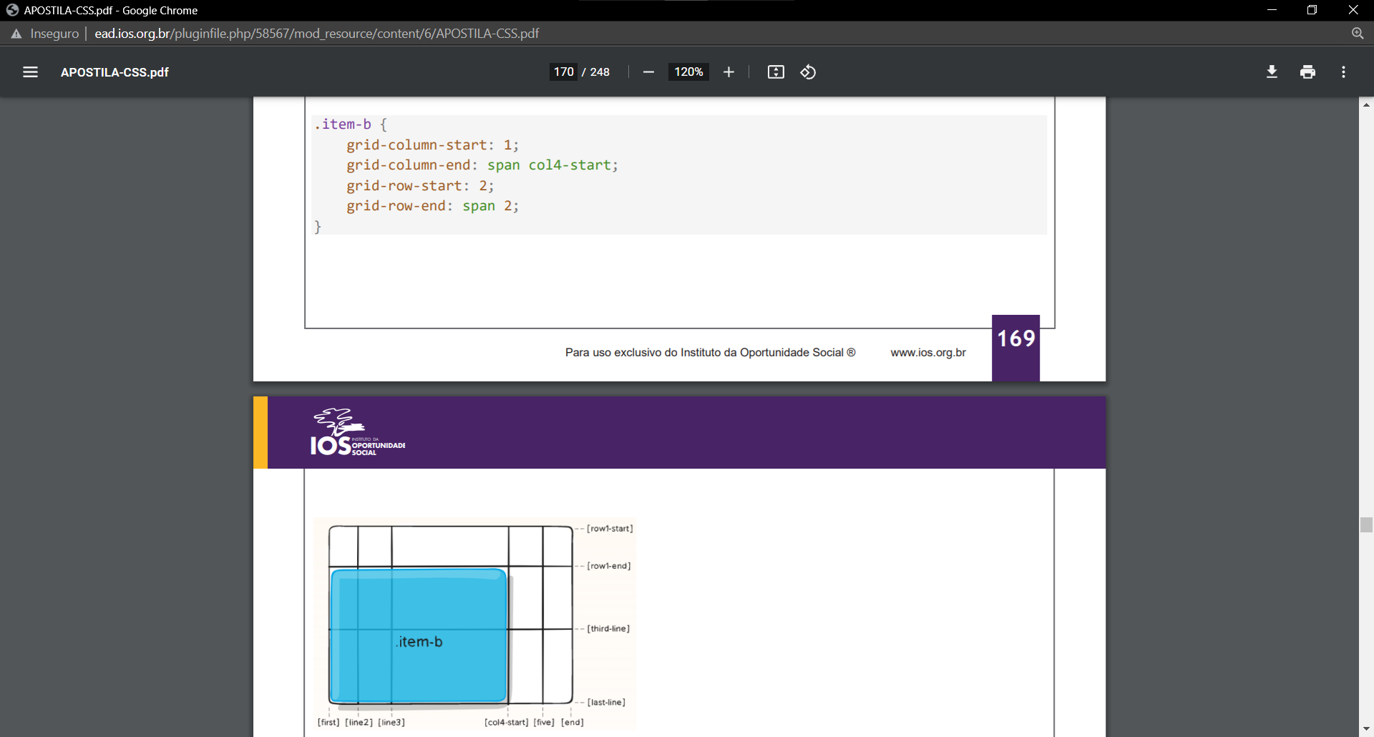
Grid CSS Layout
Exemplos

Slide 7
IOS – Instituto de Oportunidade Social
Propriedades grid-column e grid-row

Slide 8
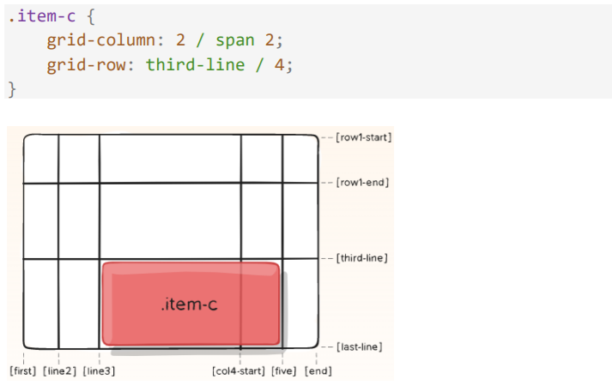
Grid CSS Layout
Exemplos

Slide 9
IOS – Instituto de Oportunidade Social
Propriedade justify-self

Slide 10
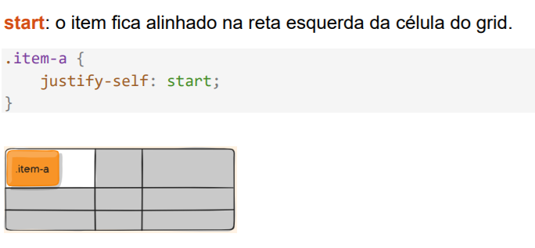
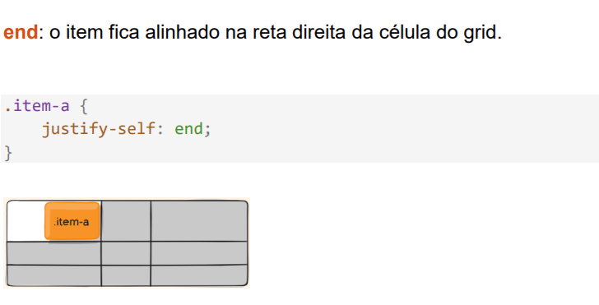
Grid CSS Layout
exemplos

Slide 11
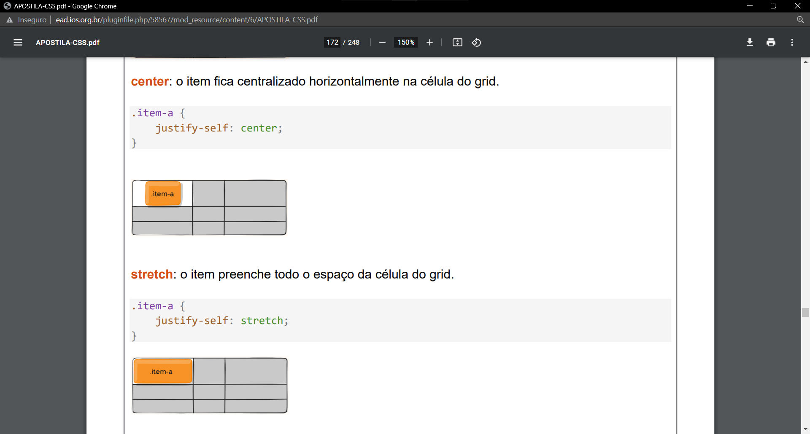
Grid CSS Layout
Exemplos

Slide 12
IOS – Instituto de Oportunidade Social
Propriedade align-self

Slide 13
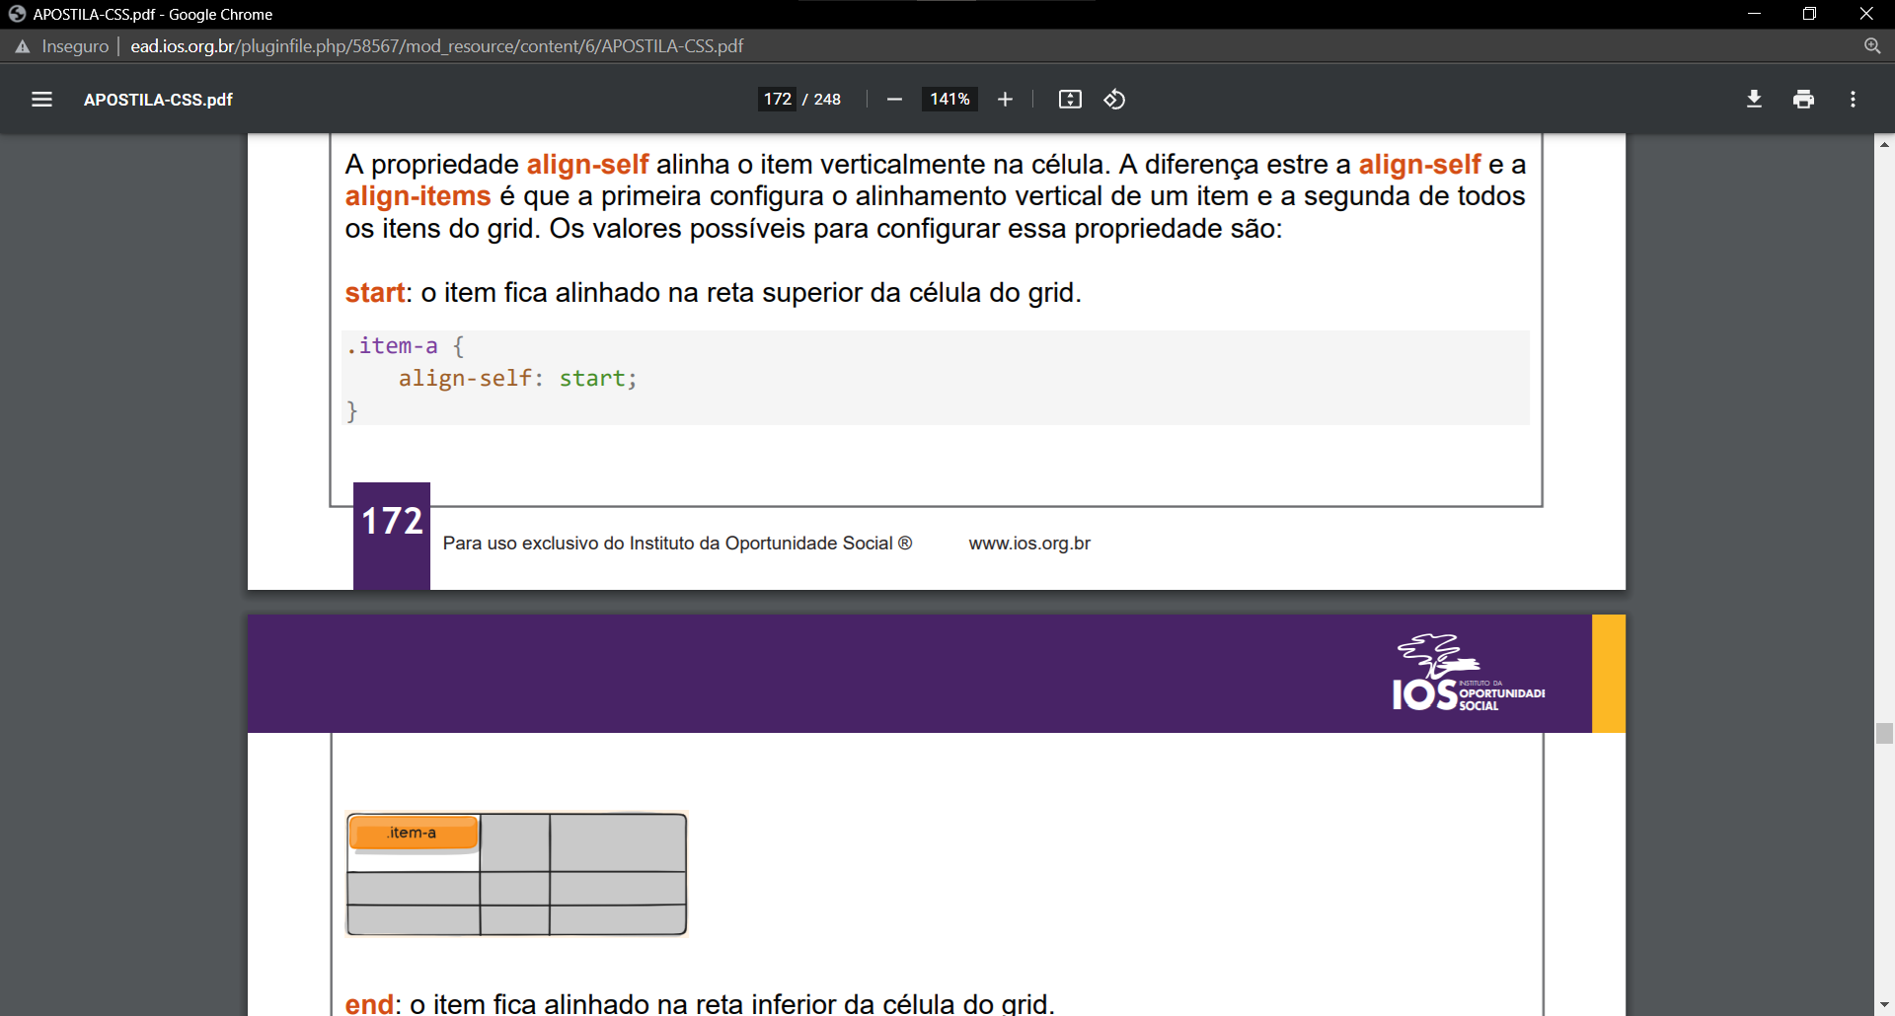
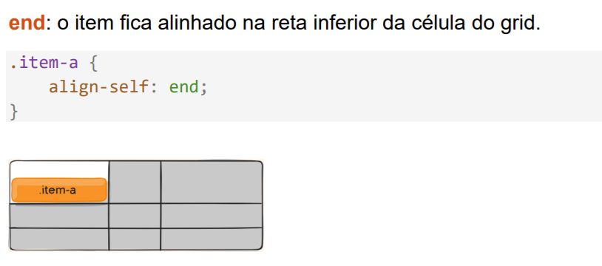
Grid CSS Layout
Exemplos

Slide 14
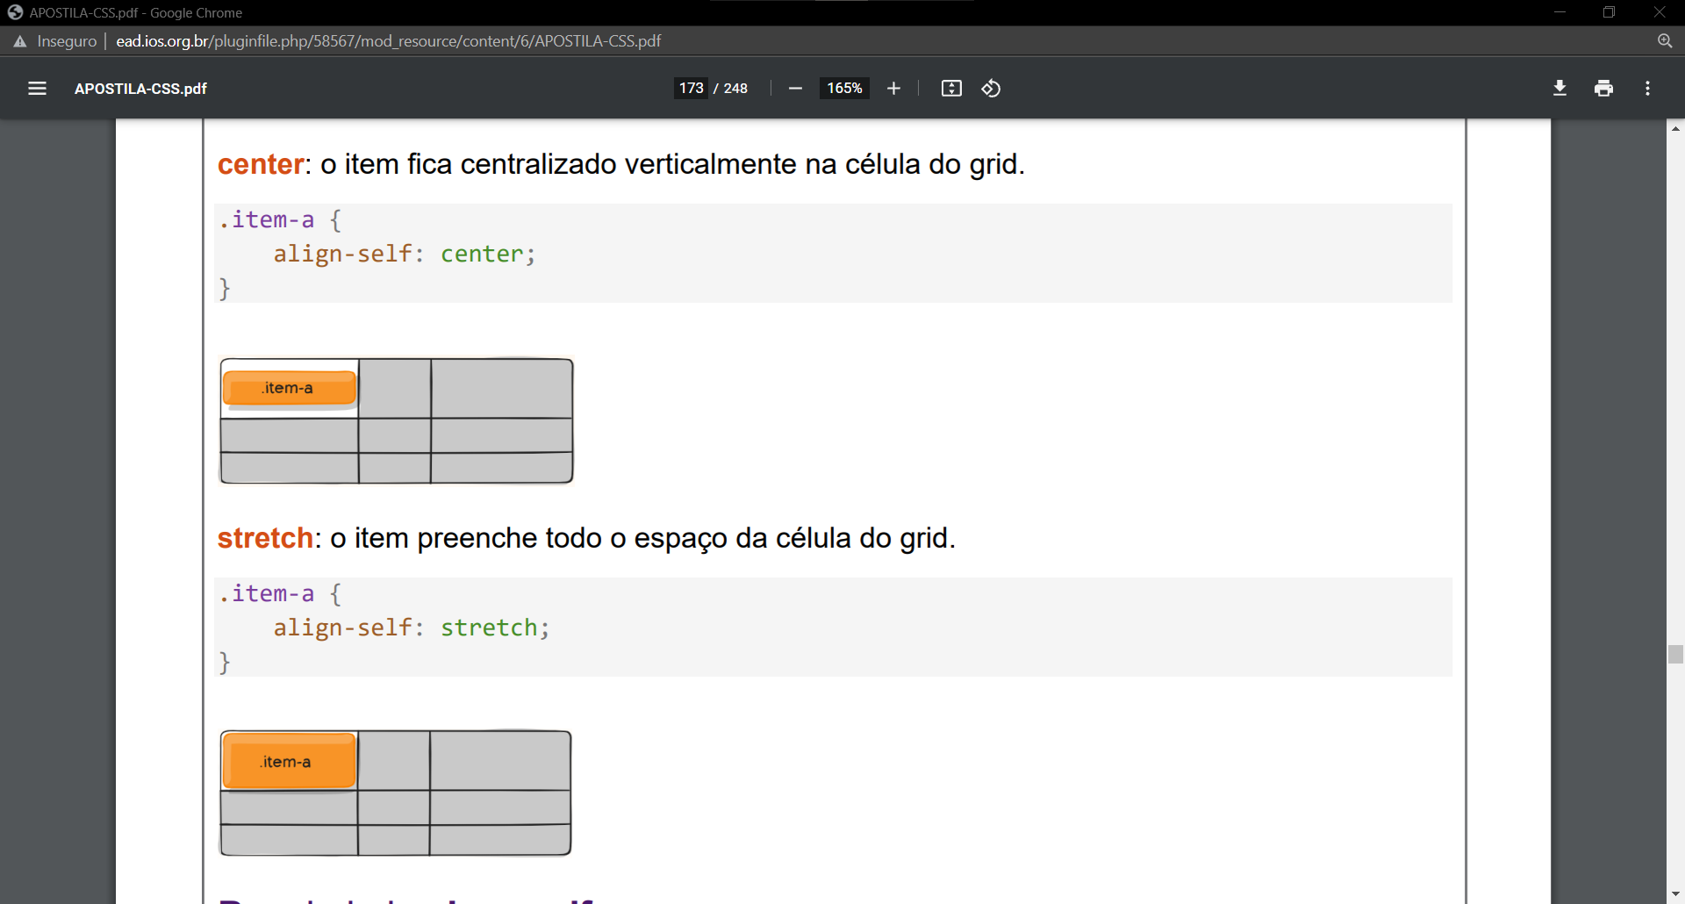
Grid CSS Layout
Exemplos

Slide 15
IOS – Instituto de Oportunidade Social
Propriedade place-self

Slide 16
Grid CSS Layout
Propriedade place-self
auto: usa o alinhamento padrão para o modelo de layout.
<align-self> / <justify-self> : o primeiro valor é para o alinhamento vertical e segundo valor é para o alinhamento horizontal dos itens. Se o segundo valor for omitido, o primeiro valor será atribuído para ambos os alinhamentos.

Slide 17
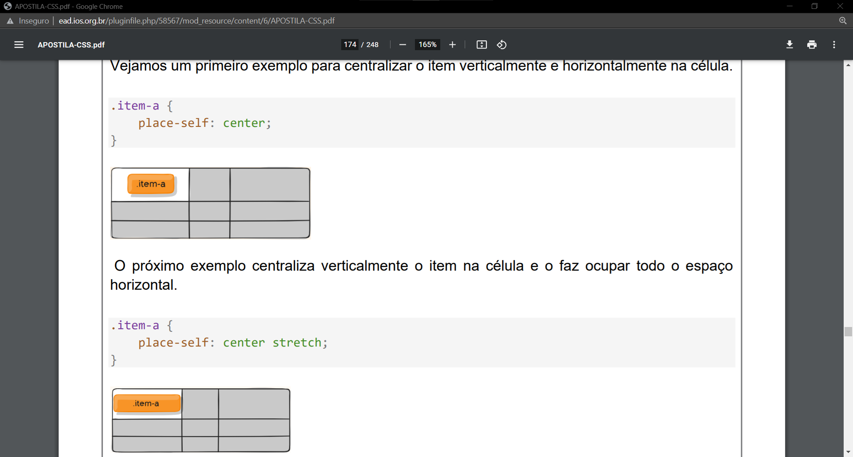
Grid CSS Layout
Exemplos

